Slide 1
Государственное бюджетное образовательное учреждение города Москвы
Школа№1467СП№1
Летний проект
группы № 12
«Лето –
удивительная пора»
«Метеобюро»
Ответственный
Воспитатель:
Бабасиева Н.А.

Slide 2
Государственное бюджетное образовательное учреждение города Москвы
Школа№1467СП№1
Отчет по самообразованию воспитателя Важенцевой Ирины Вячеславовны
за 2015-2016 учебный год
Тема: «Знакомство детей старшего дошкольного возраста с народными промыслами, через народно - прикладное творчество и народные праздники Руси» .

Slide 3
Содержание работы:
Цели и задачи летнего проекта;
Изготовление солнечных часов и наблюдение за ними;
Стихи о лете;
Приметы о лете;
Пословицы и поговорки о лете;
О чем говорят цветы;
Рисование ветра во время дождя;
Экспериментирование с водой, песком, почвой;
Наблюдение за осадками;
Беседа с детьми об облаках (о чем говорят облака?);
Активный отдых детей.

Slide 5


Slide 6
Наблюдение
«Солнечные часы»

Slide 7
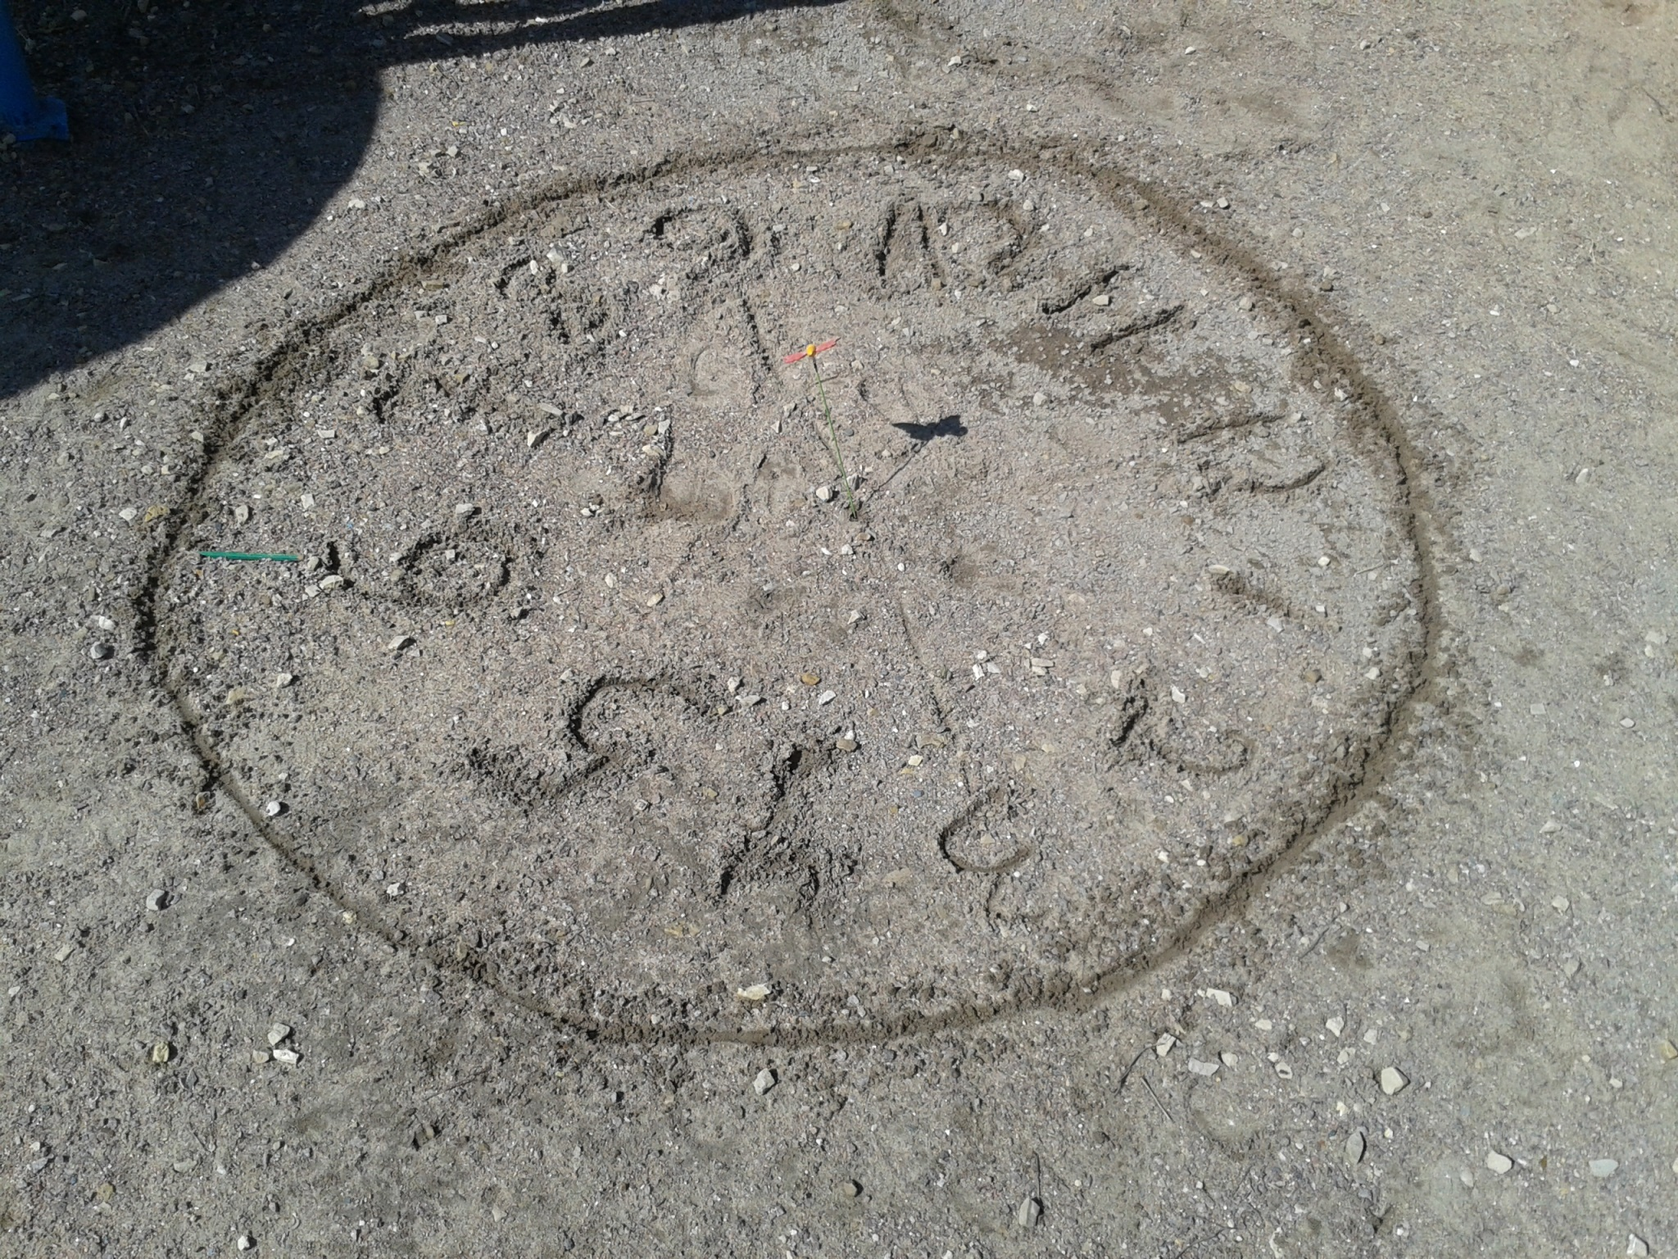

Slide 8
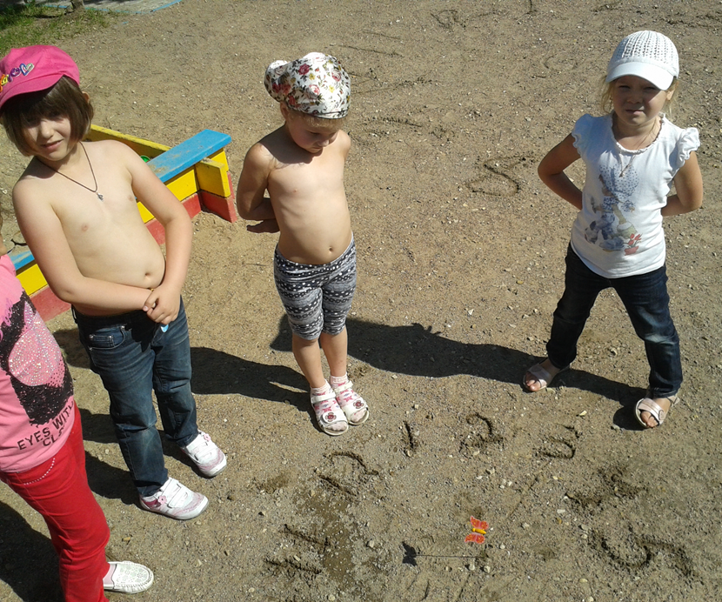
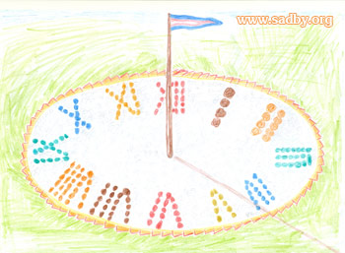
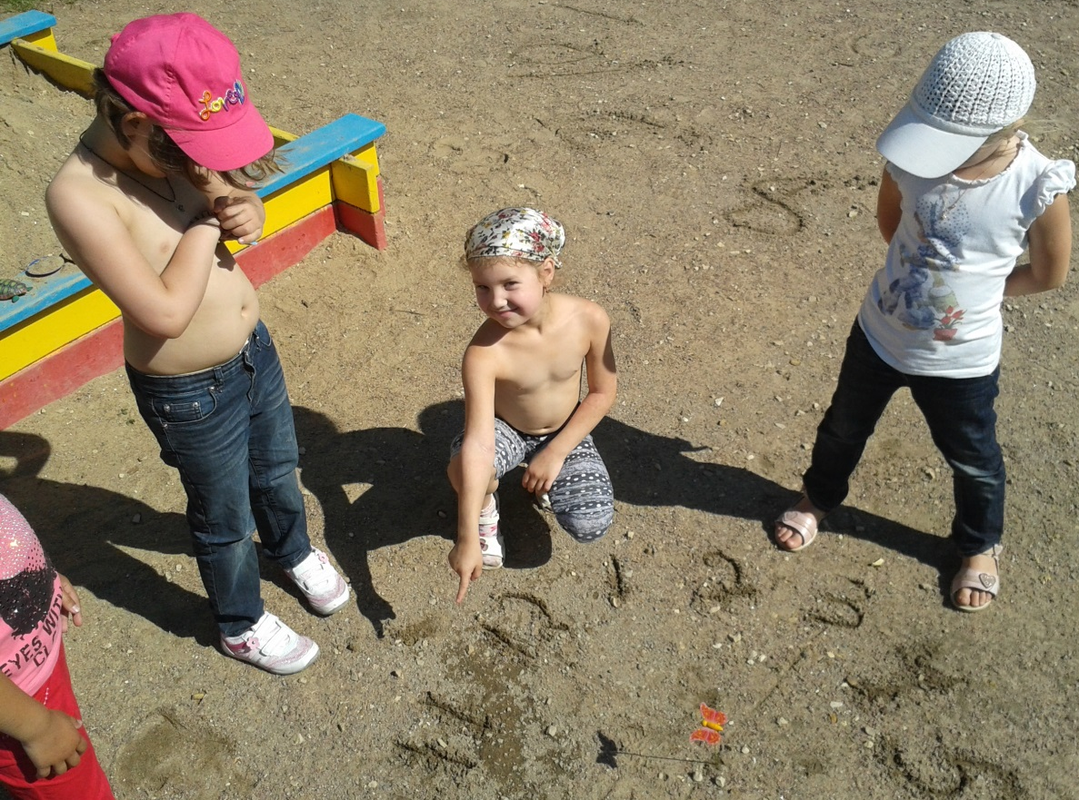
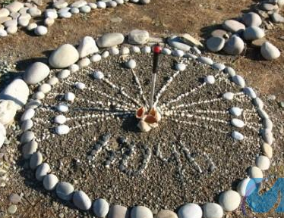

Slide 9
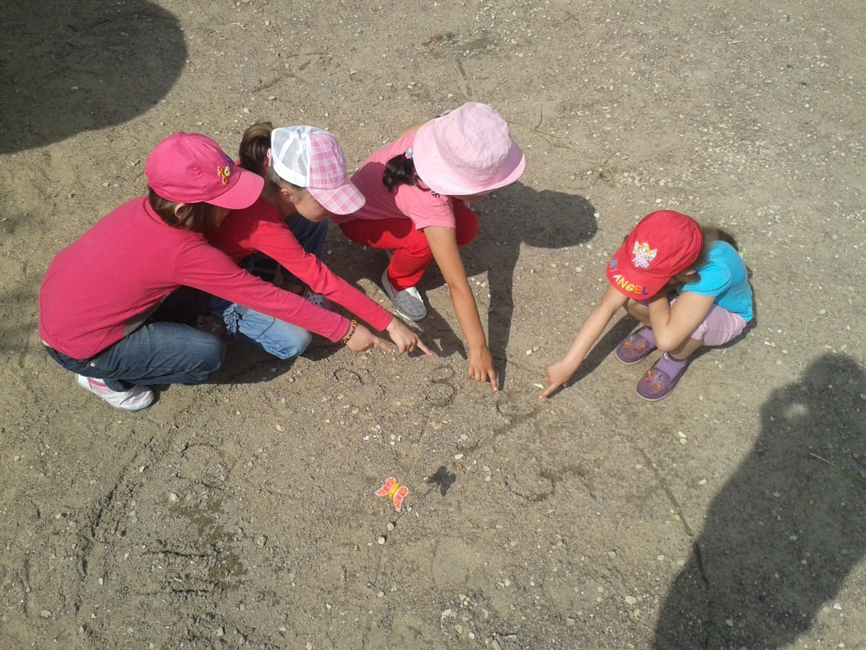
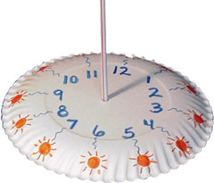
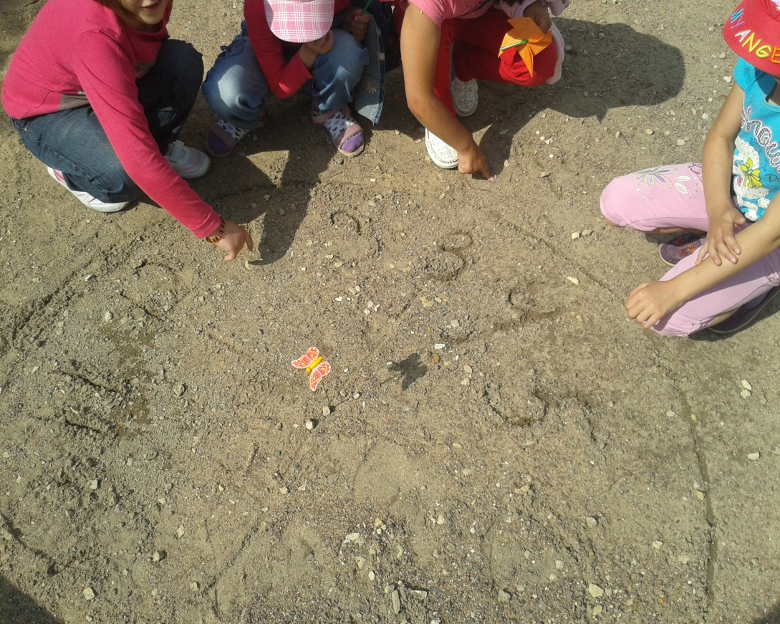
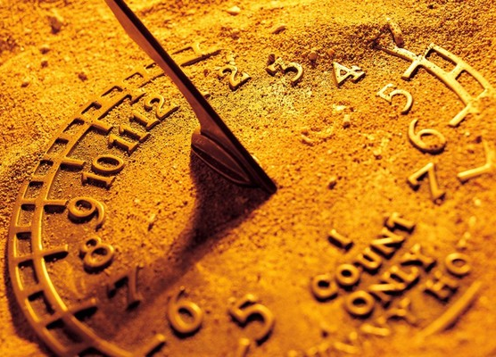

Slide 10
Чтение детям
стихов о лете

Slide 11
Летние месяцы

Slide 12


Slide 13
Приметы о лете

Slide 14

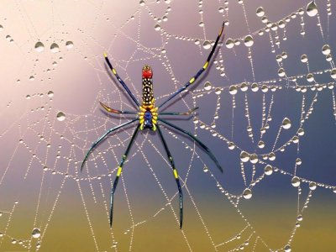
Летние пословицы
и поговорки о лете
Август
На зимний стол август готовит разносол.
Август греет спину, холодит грудь.
Кто в августе спит, тот голодный будет ходить.
Брод хвалят после того, как переправятся, урожай - когда в закрома засыпят.

Slide 15
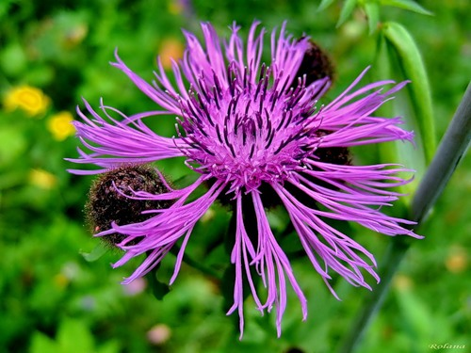
О чем говорят цветы?
Василек луговой
Определить погоду с помощью василька совсем не сложно. Если цветки закрылись так, что не видно их голубых лепестков – это к дождю. Если они раскрыты и выделяется нектар - к хорошей погоде.

Slide 16

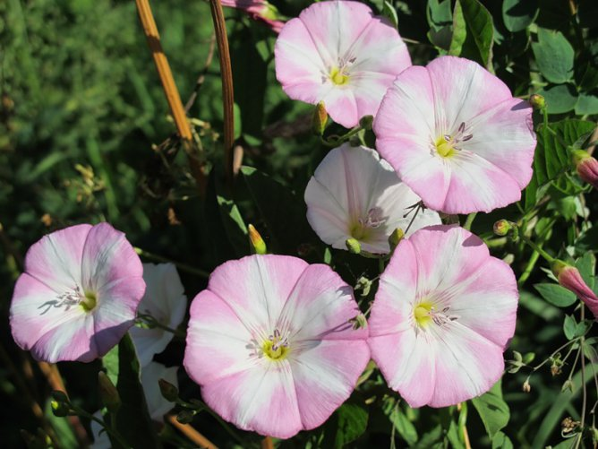
Если цветки растения закрылись среди дня или с утра не раскрываются – то это к дождю. Цветки с утра раскрыты - к ясной погоде.

Slide 17

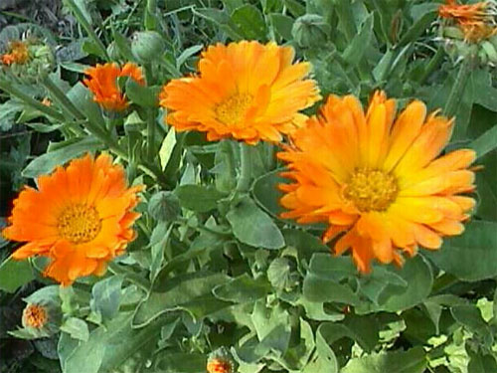
Если листья поникают, цветки закрываются среди дня – через несколько часов будет дождь. Если цветки раскрываются ближе к полудню, то это - к дождю. Если оранжевые цветки далеко видны и с раннего утра венчики цветка раскрыт – к хорошей погоде.

Slide 18

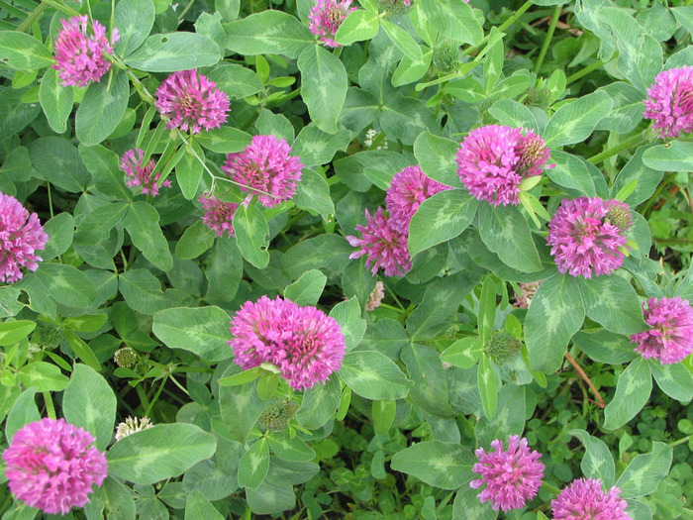
Если растение сжимается, наклоняется, сближает свои листочки, его соцветие поникает – так бывает перед дождем. Если растение стоит с распрямленными листьями и головками – то это к хорошей погоде.

Slide 19
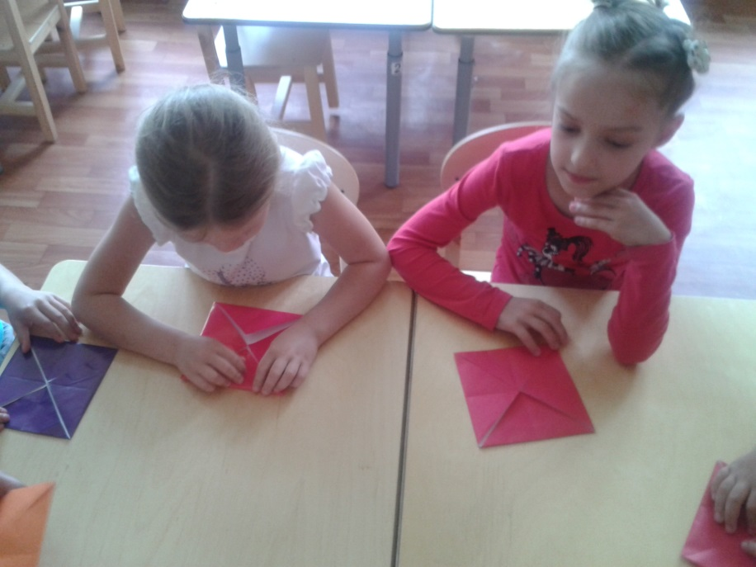
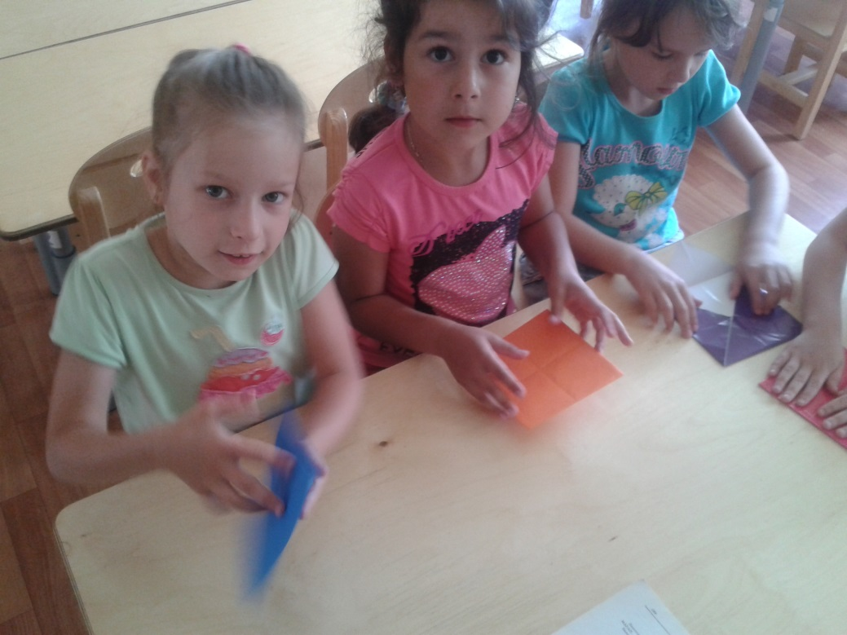
Изготовление флюгера
для измерения силы ветра

Slide 20
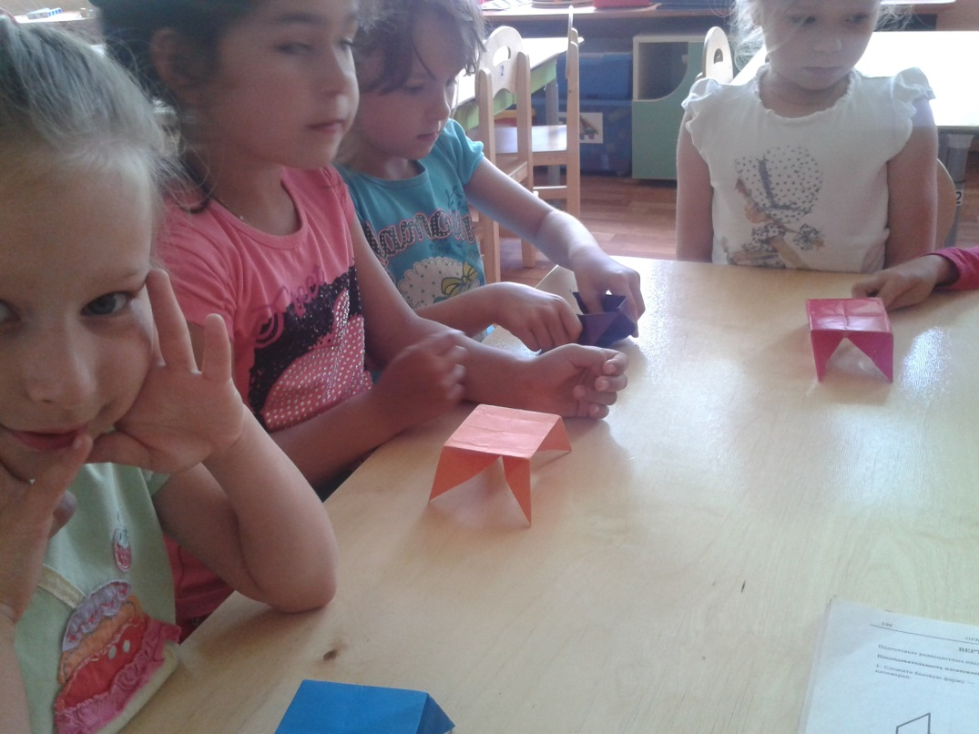
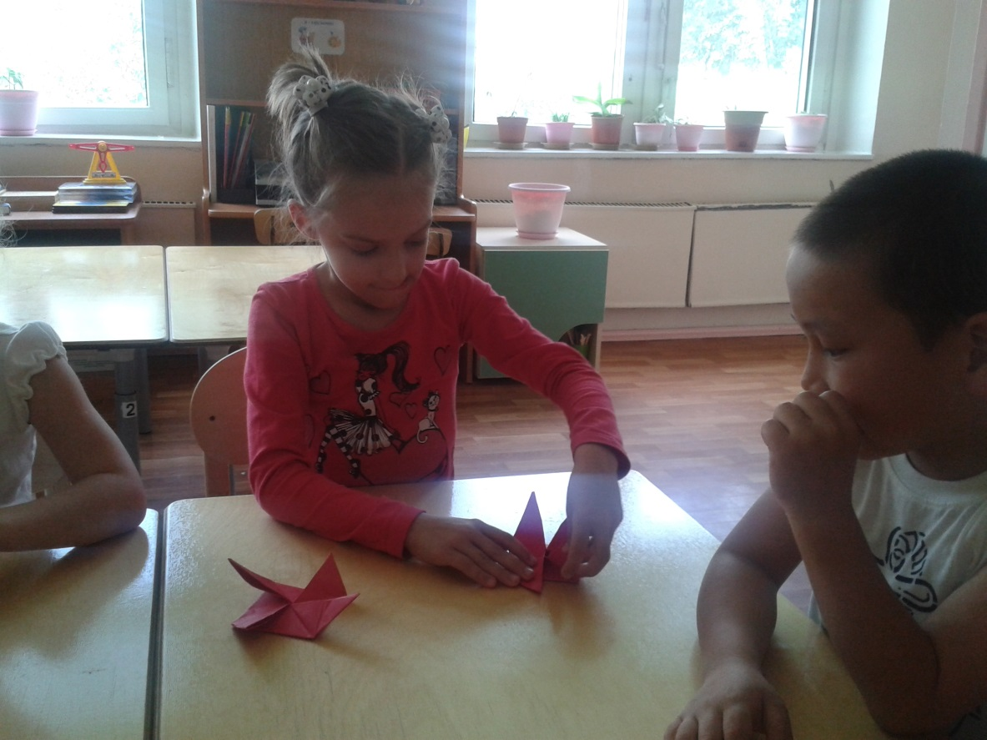

Slide 21
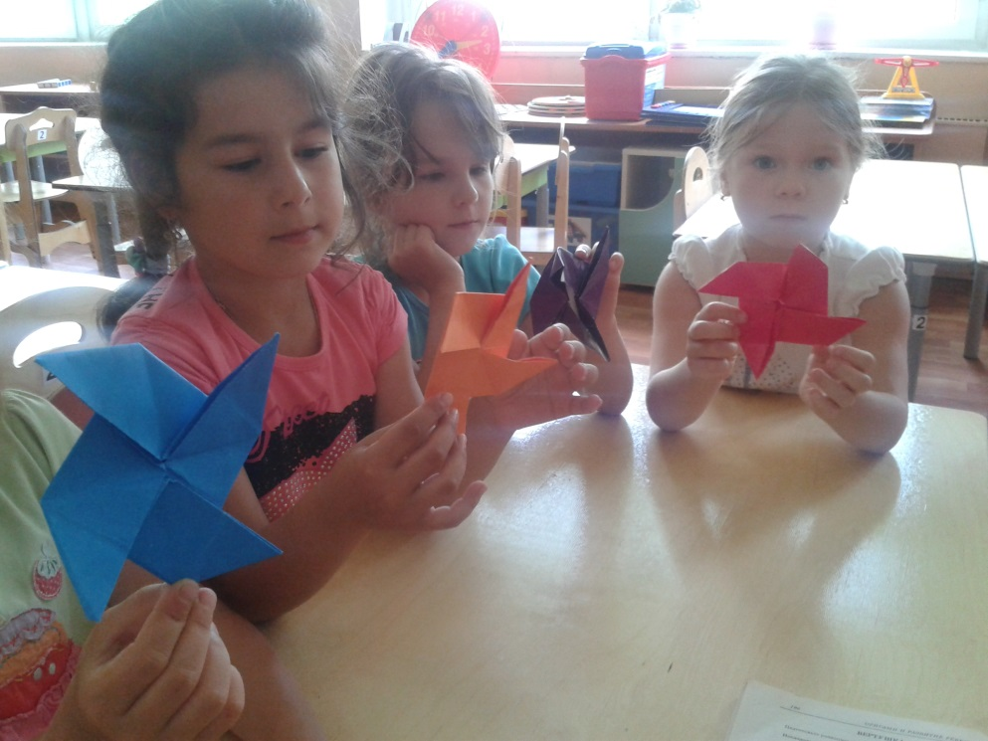
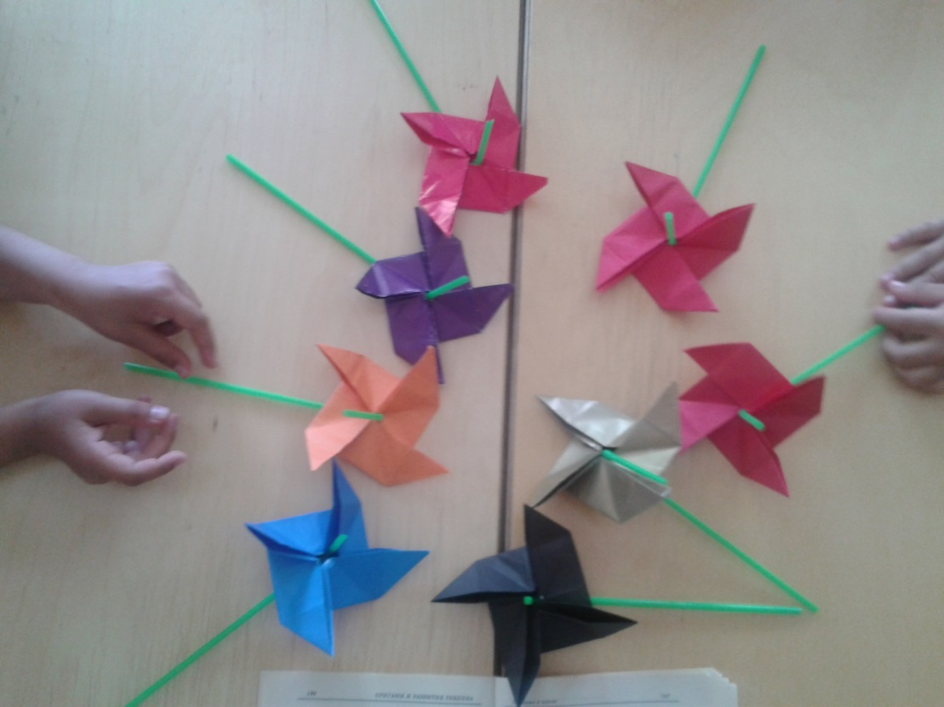

Slide 22
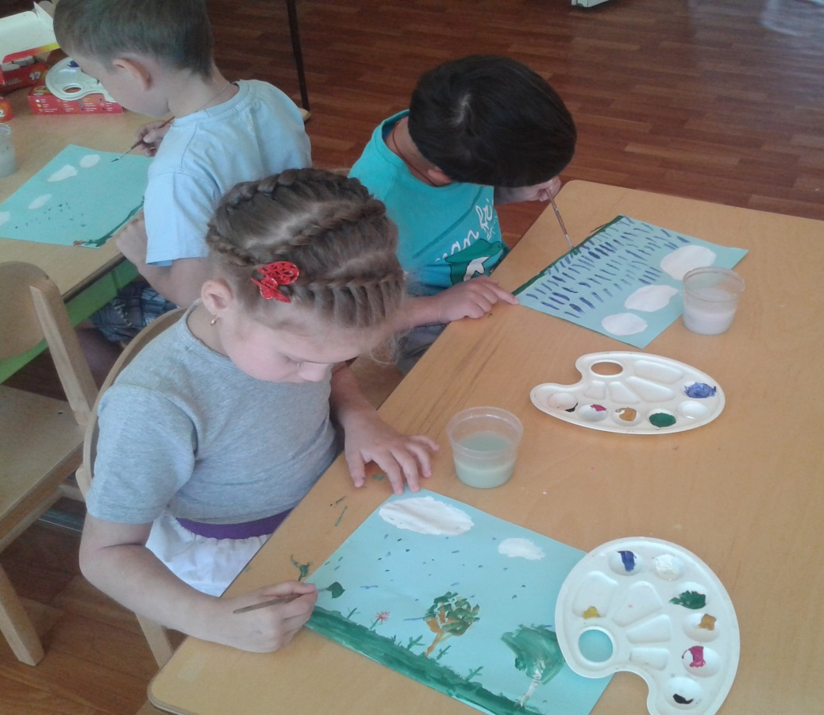
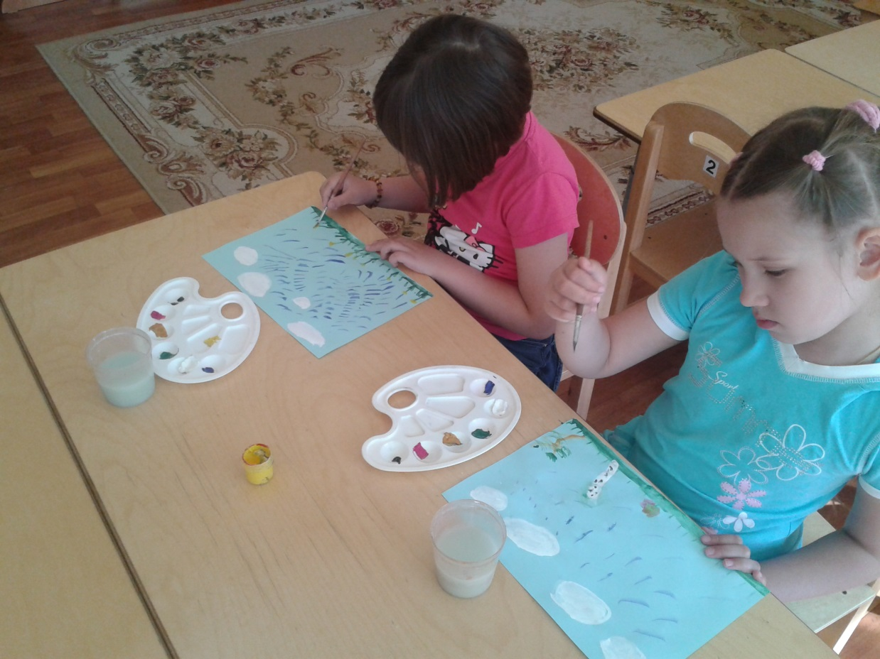
Ветер во время дождя

Slide 23
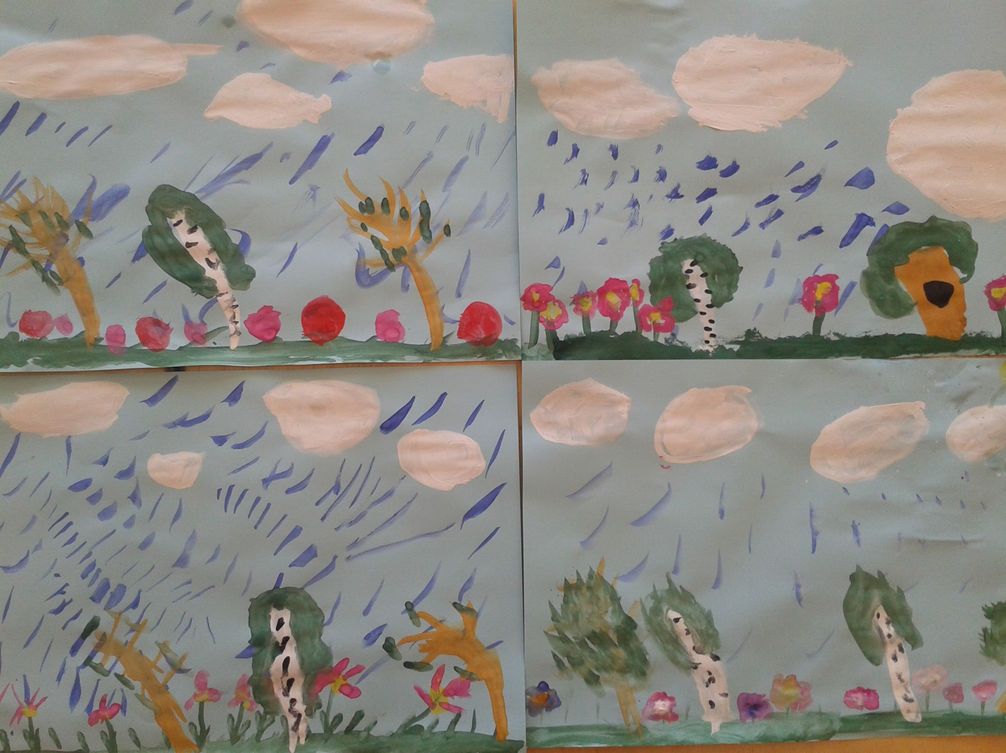
И вот что получилось

Slide 24
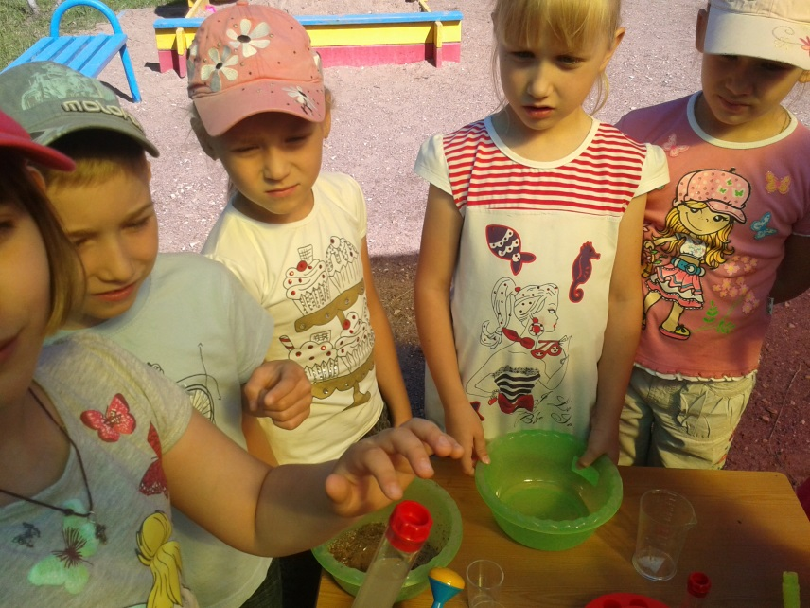
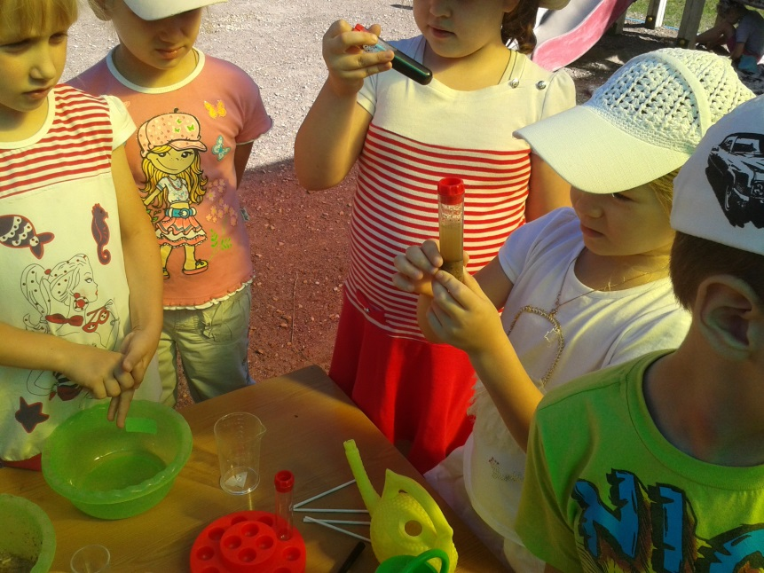
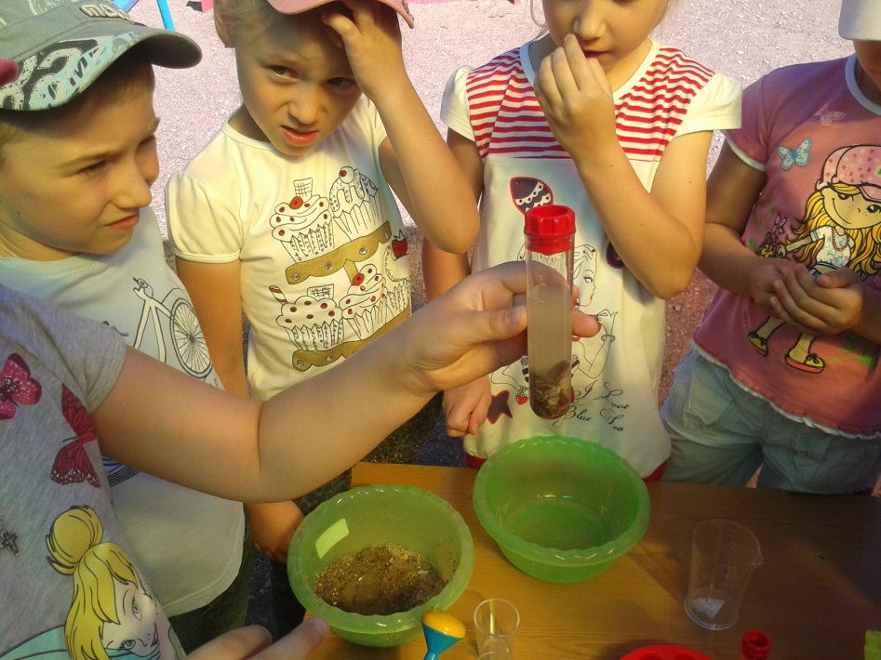
Экспериментирование
с водой, песком, почвой

Slide 25
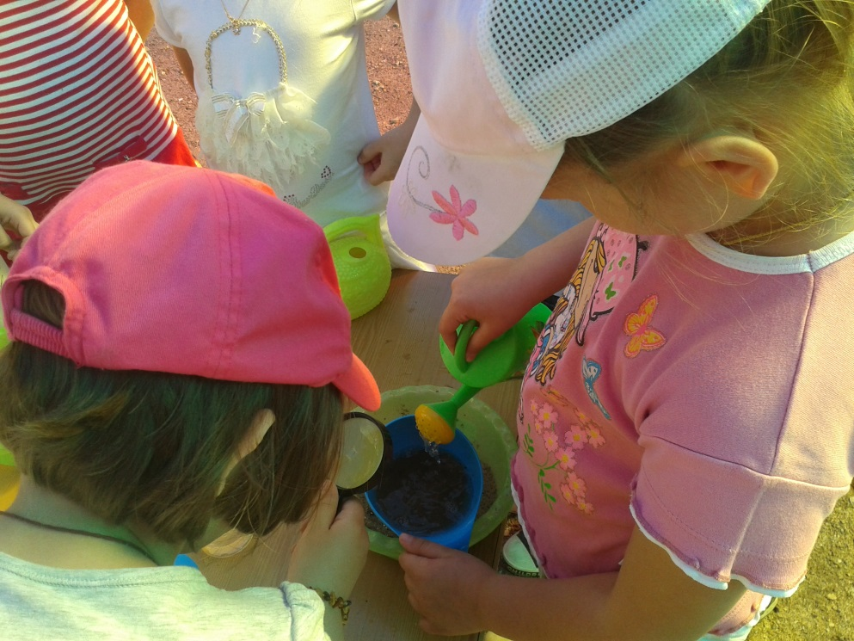
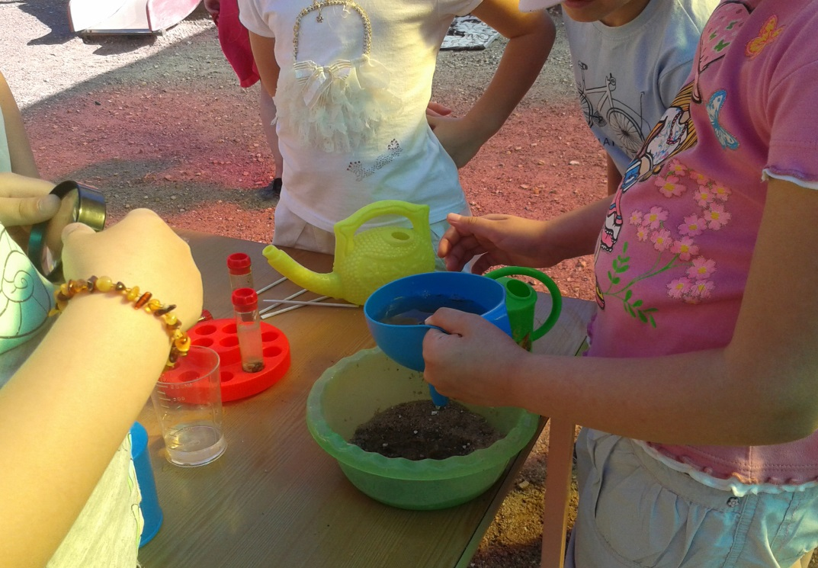
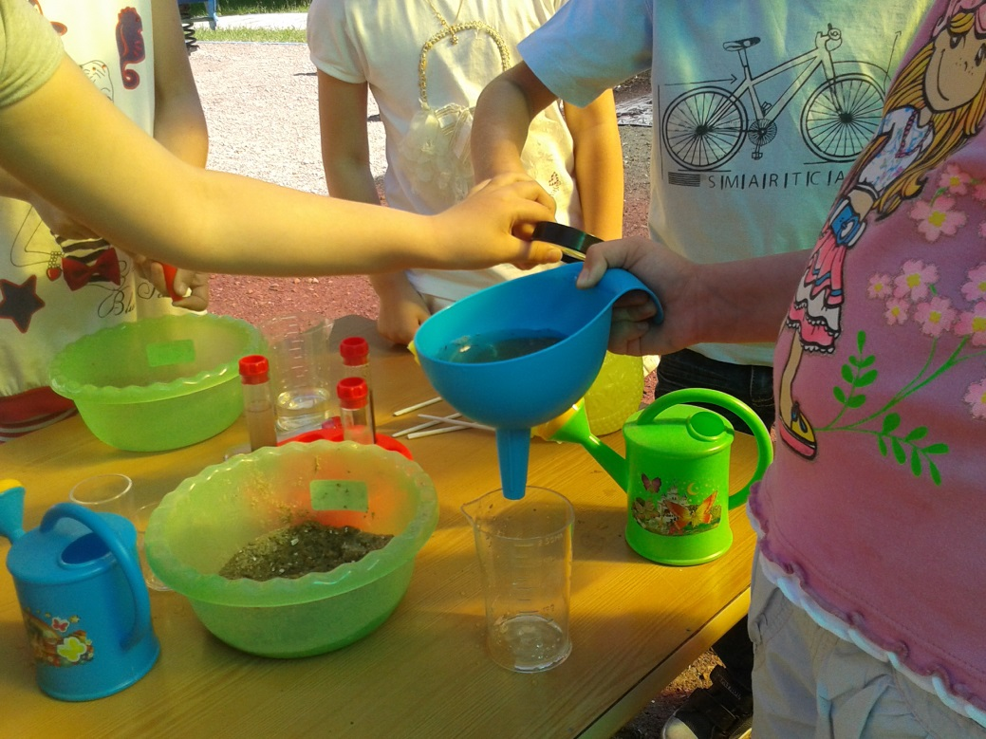

Slide 26
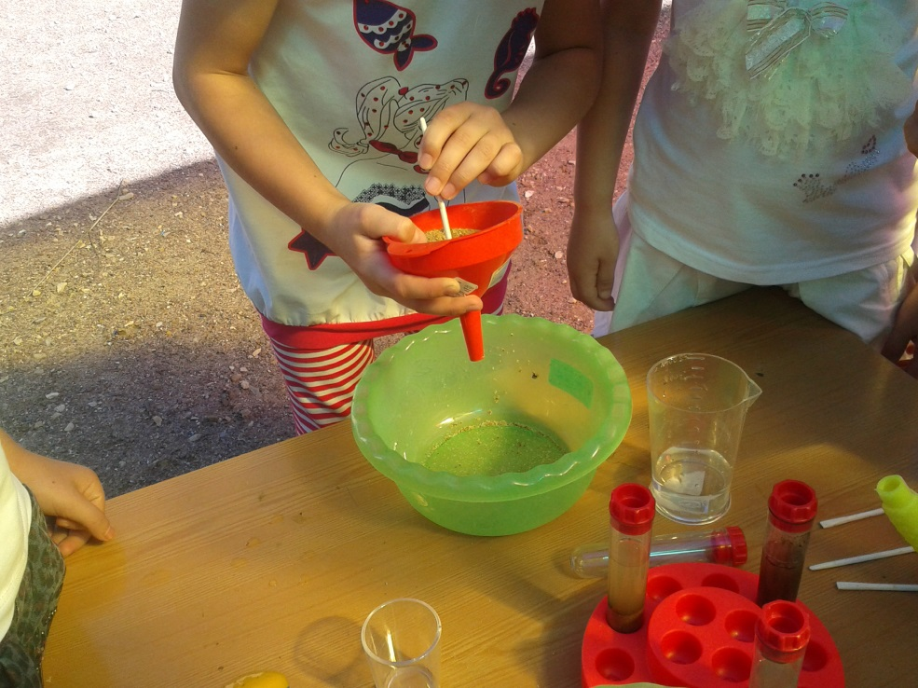
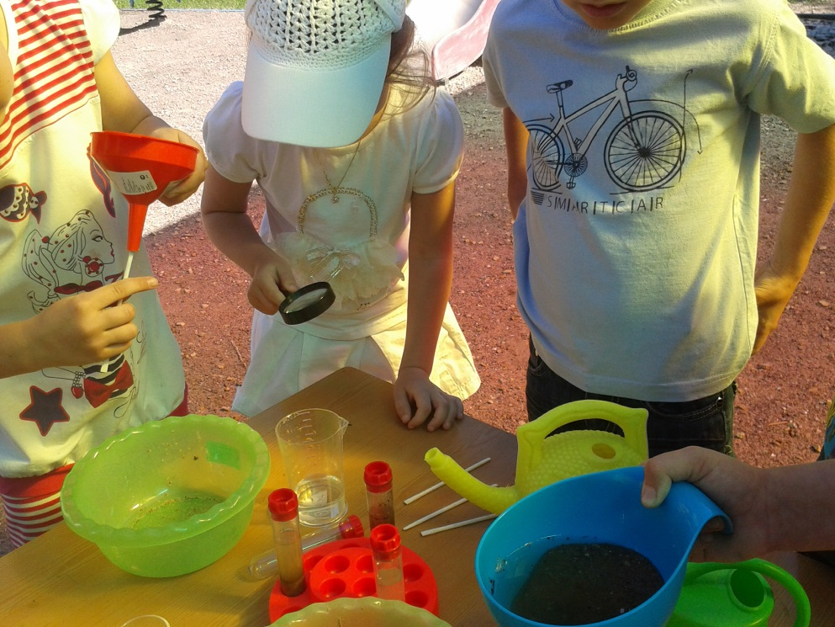
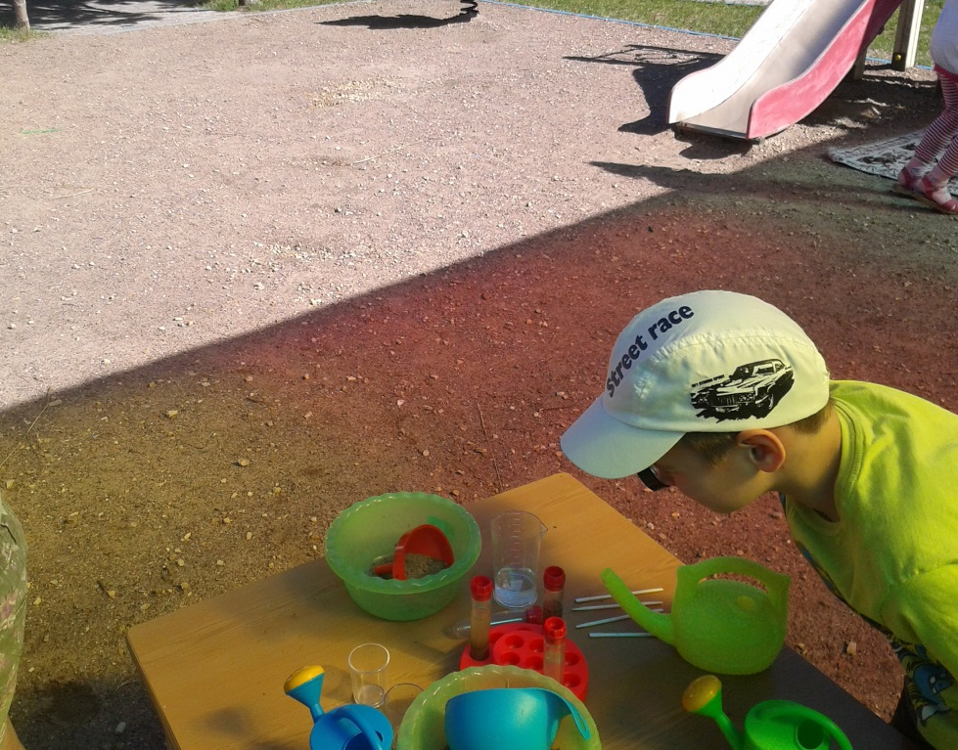
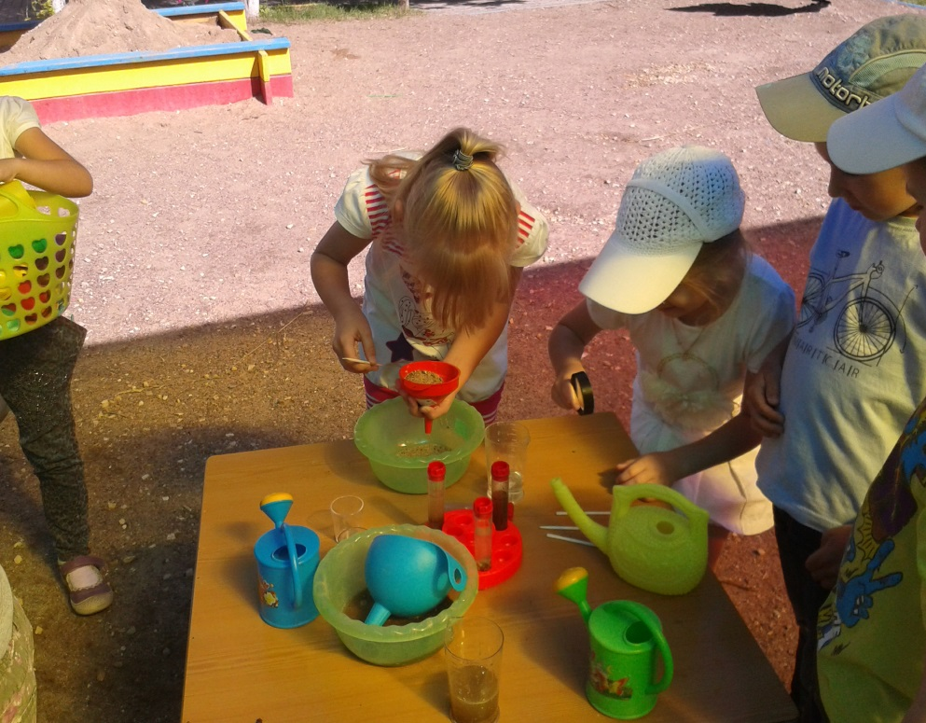

Slide 27
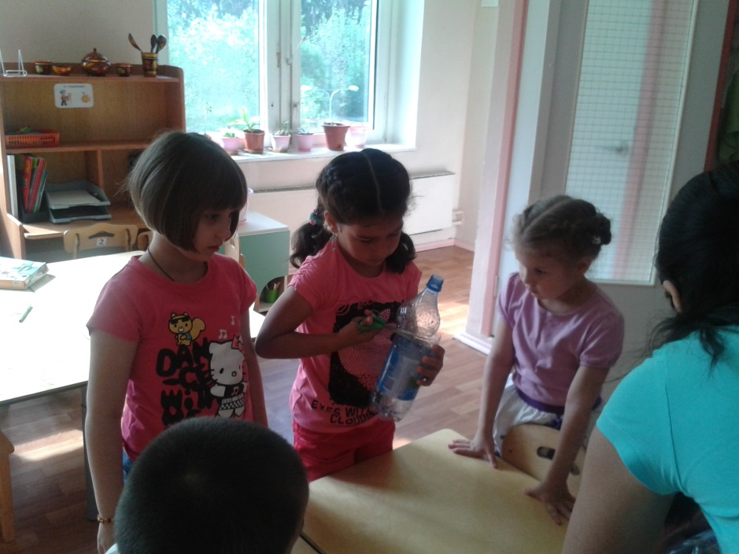
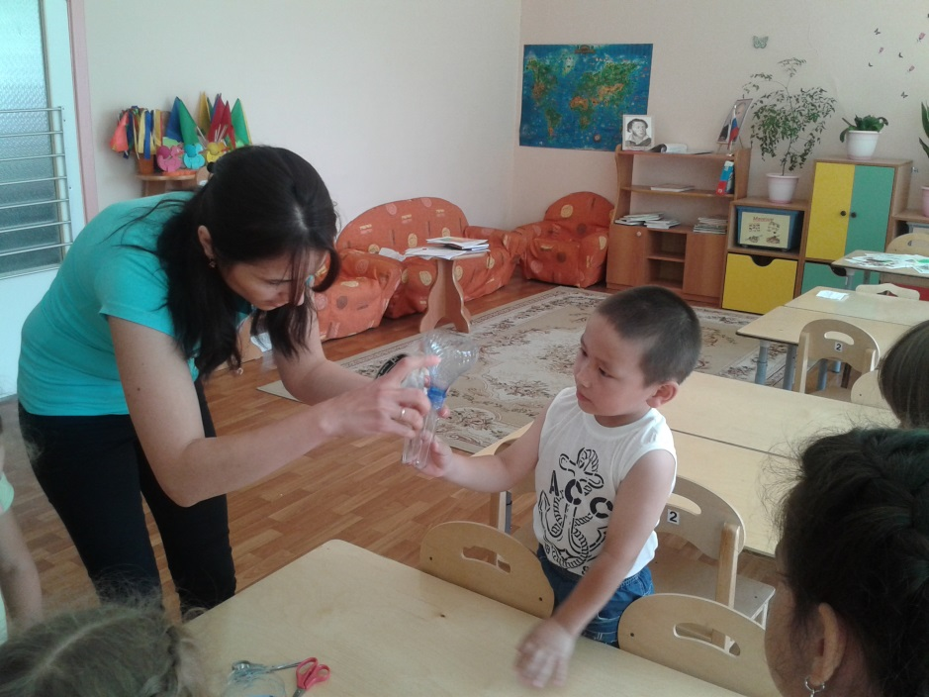
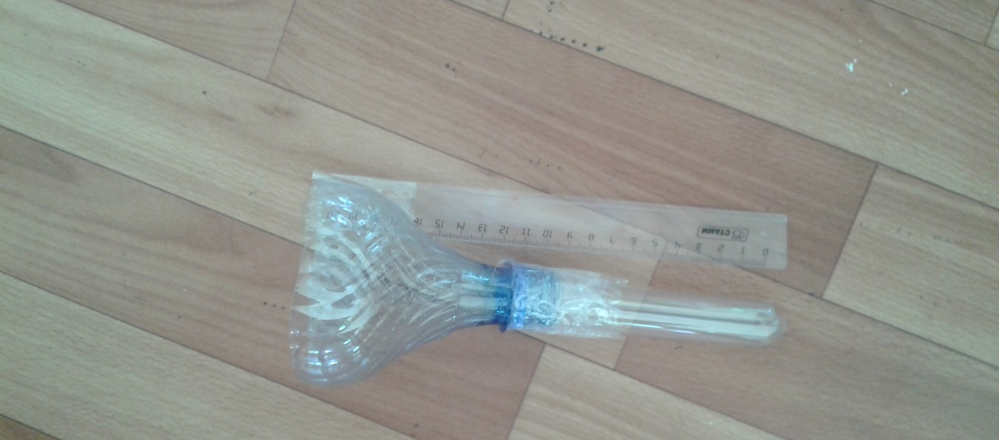
Подготовка к измерению
осадков

Slide 28
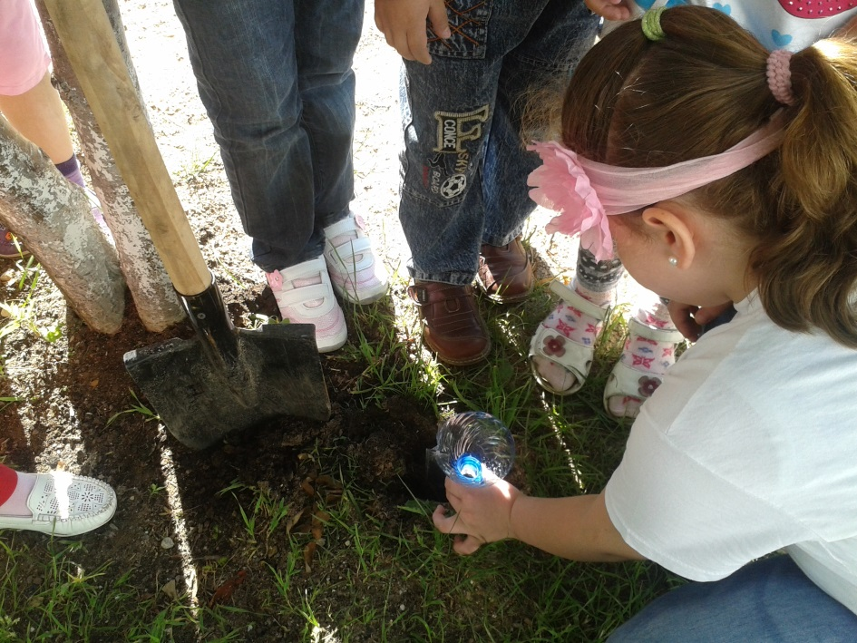
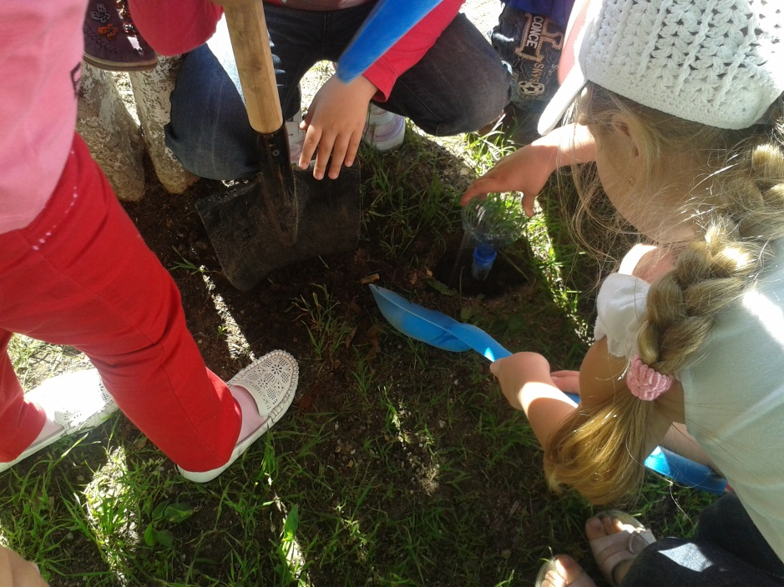
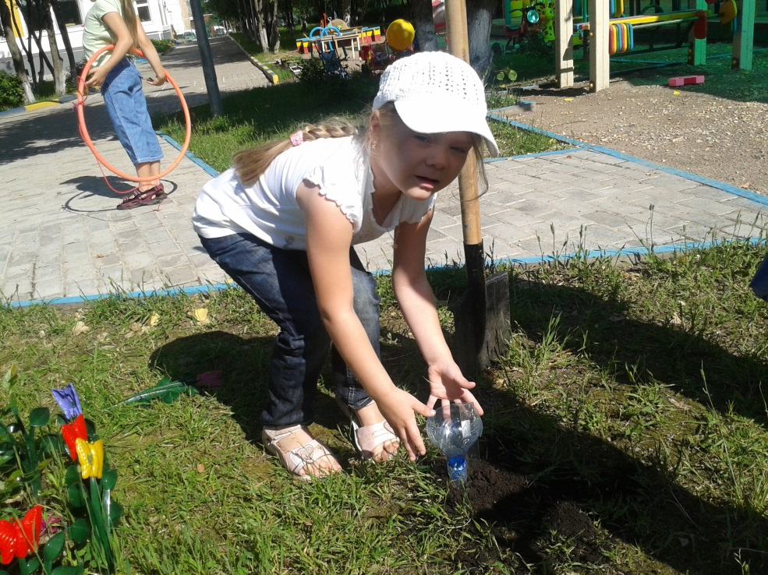
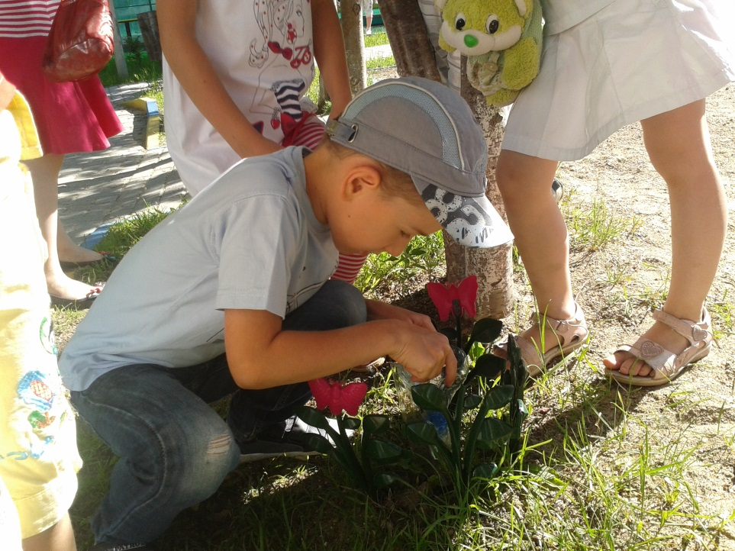
Измерение осадков

Slide 29
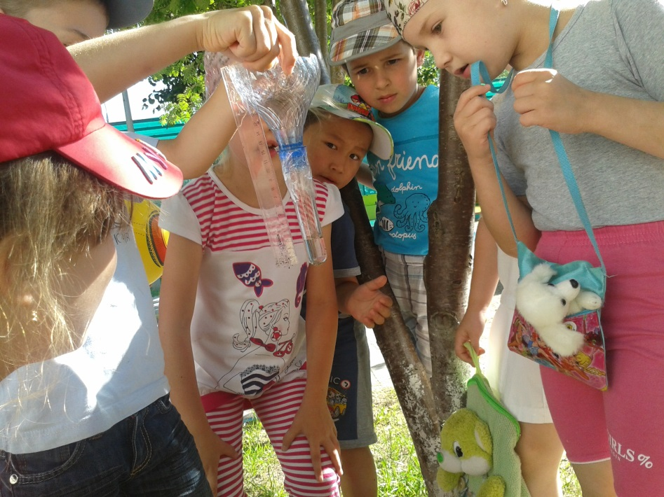
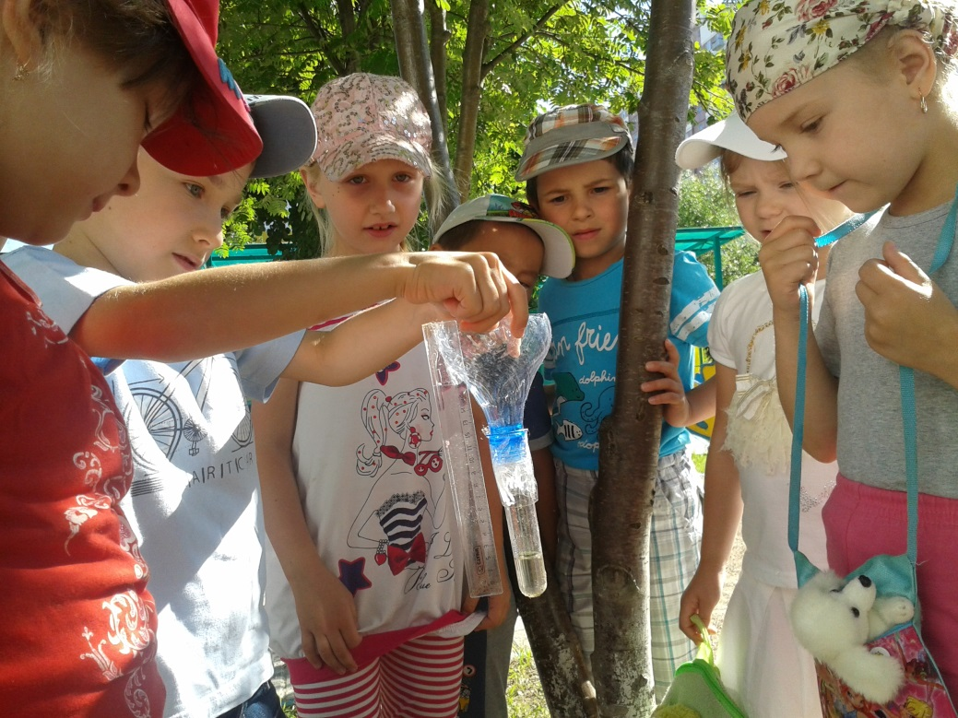
Дети устанавливали пробирки под деревом и на открытом пространстве. После дождя сравнивали результат.
После получения результата ребята сделали выводы

Slide 30
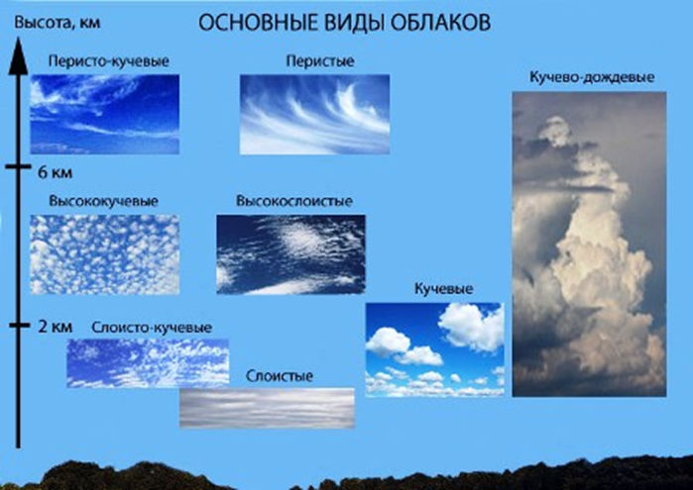
Облака

Slide 31
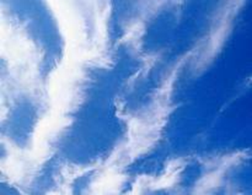


Определение погоды
по облакам

Slide 32
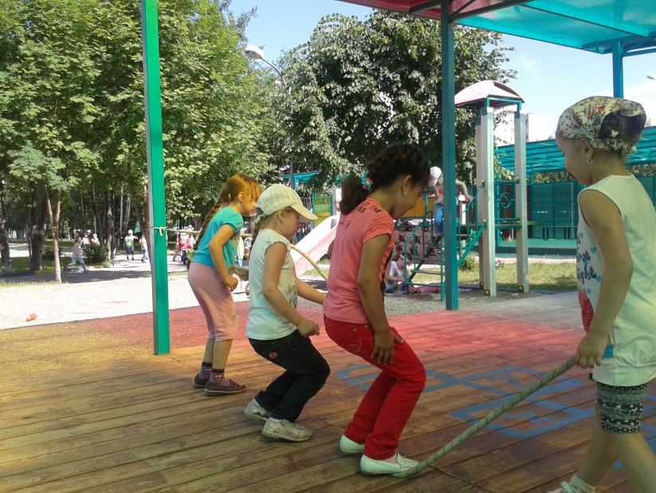
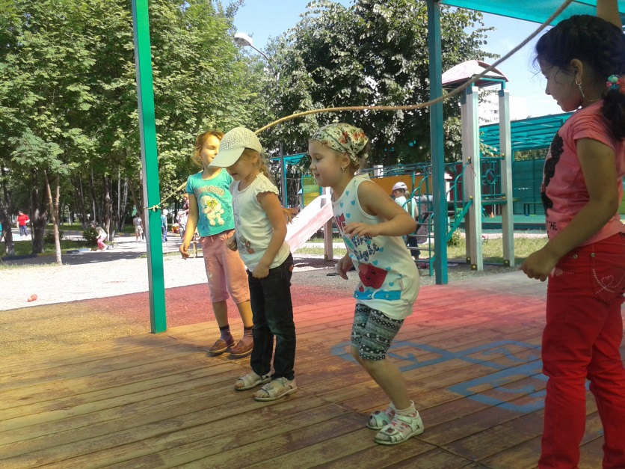
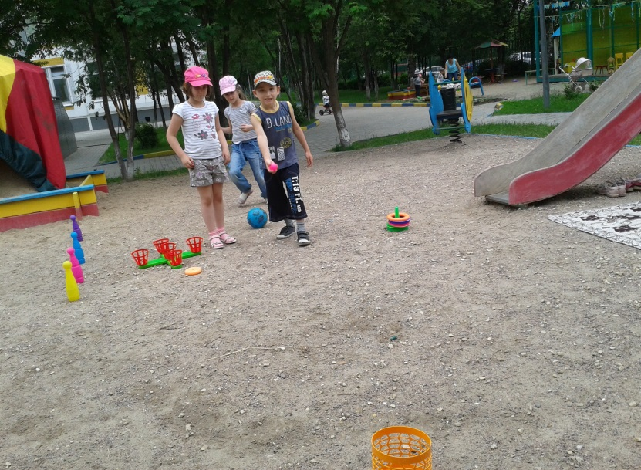
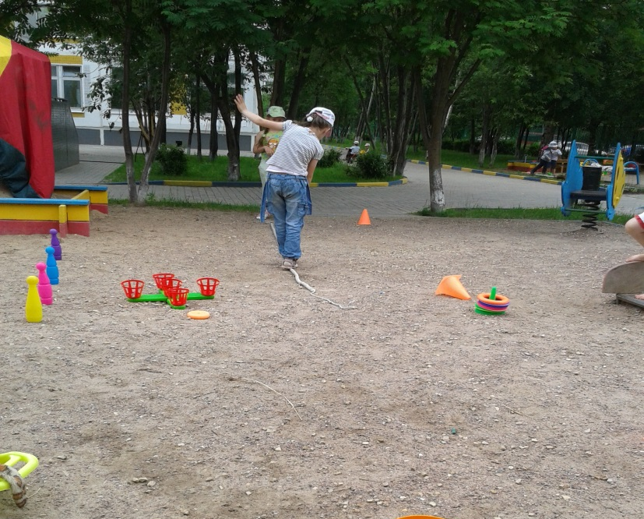
Главное для ребенка
активный отдых

Slide 33

